Slide 1
電腦攻擊與防禦
Installation Manual of Virtual Box

Slide 2
投影片內容
課程會使用到的作業環境：
  Operating system: Linux-based
  Packages: gdb, python, pwntools, ROPgadget
大綱：
  VirtualBox 安裝步驟
  Ubuntu 20.04 (x64) 安裝步驟
  GEF(gdb) 安裝步驟
  其他相關套件

Slide 3
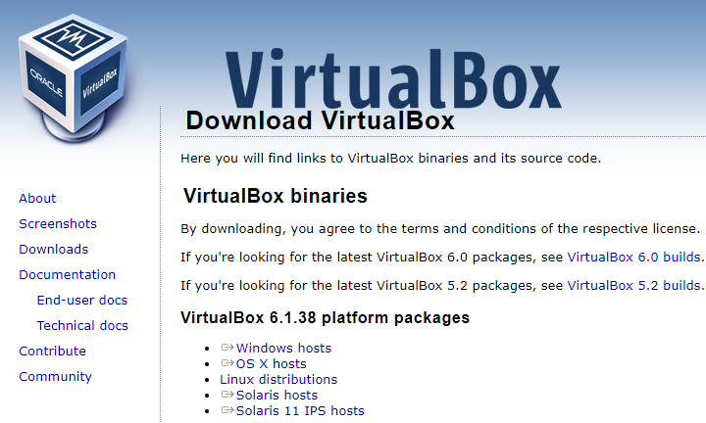
VirtualBox 安裝
從官方網站依電腦作業系統下載安裝檔
  https://www.virtualbox.org/wiki/Downloads

Slide 4
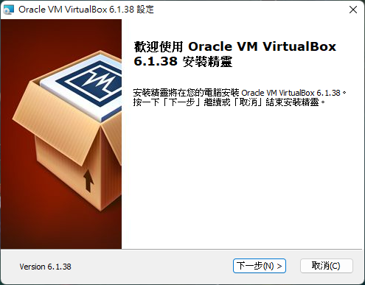
VirtualBox 安裝
點擊安裝檔開始安裝(以Windows為例)，按「下一步」

Slide 5
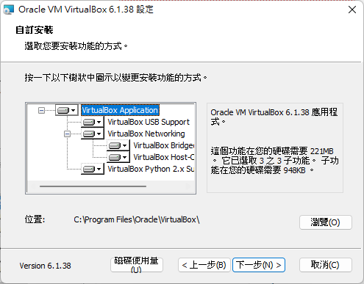
VirtualBox 安裝
點擊「下一步」

Slide 6
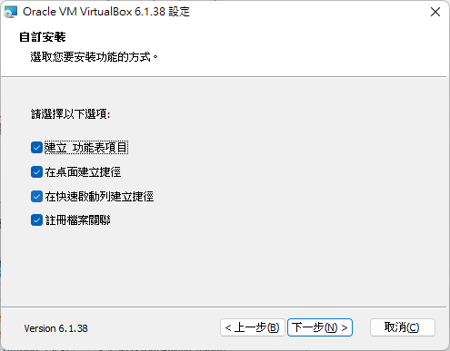
VirtualBox 安裝
點擊「下一步」

Slide 7
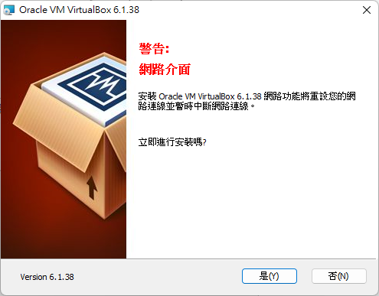
VirtualBox 安裝
點擊「是」

Slide 8
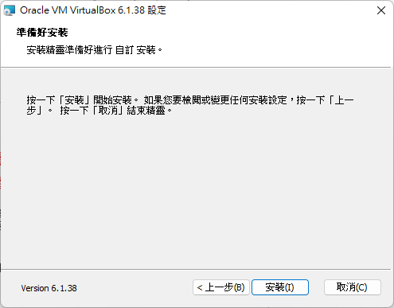
VirtualBox 安裝
點擊「安裝」

Slide 9
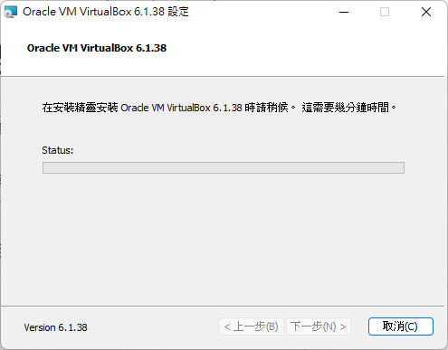
VirtualBox 安裝
安裝中

Slide 10
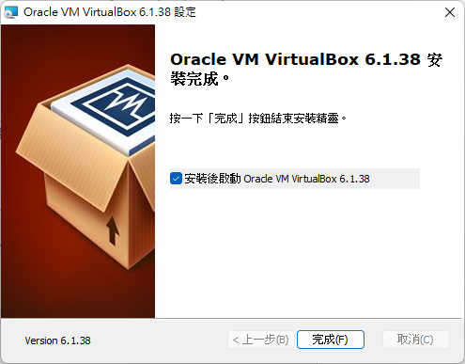
VirtualBox 安裝
安裝完成，點擊「完成」開啟 VirtualBox

Slide 11
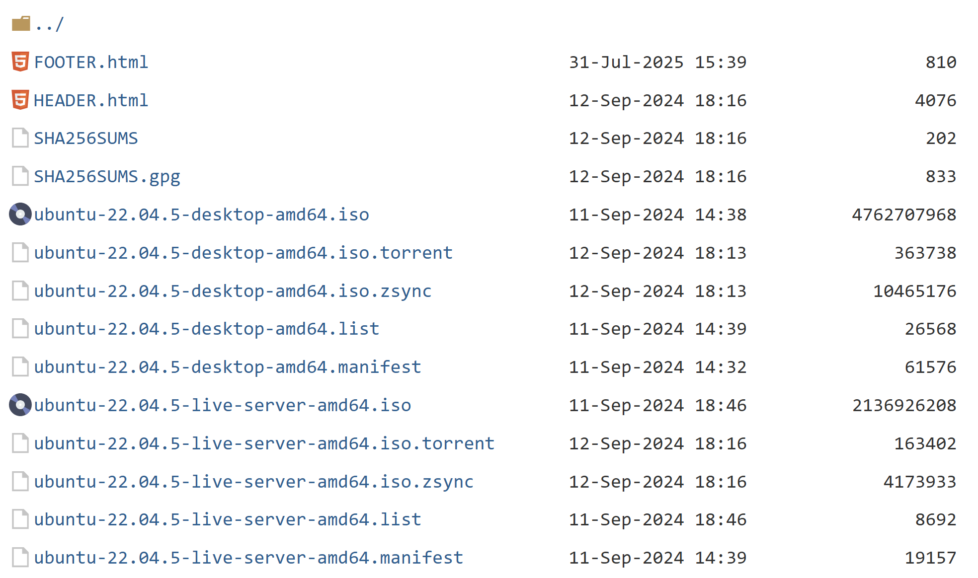
下載 Ubuntu
前往 https://ubuntu.cs.nycu.edu.tw/ubuntu-release/22.04.5/ 下載

Slide 12
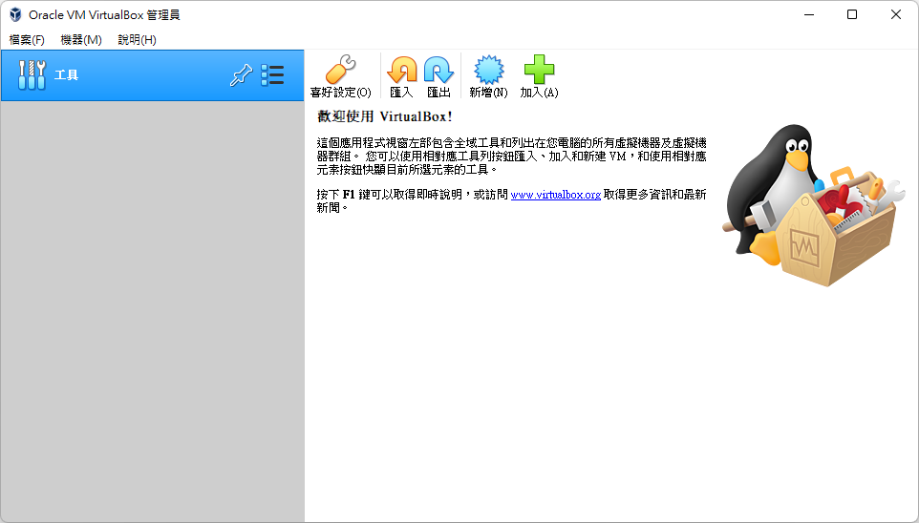
安裝 Ubuntu
在 VirtualBox 視窗按下「新增」

Slide 13
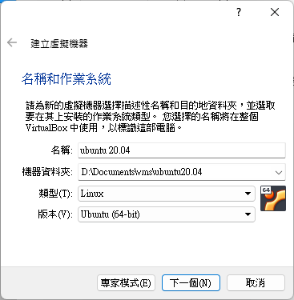
安裝 Ubuntu
輸入虛擬機的名稱和安裝的資料夾，按「下一個」

Slide 14
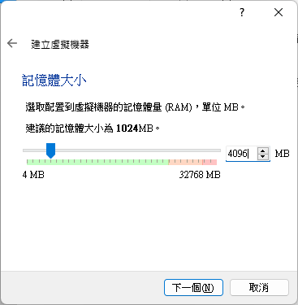
安裝 Ubuntu
依電腦配備考量配置記憶體大小，按「下一個」

Slide 15
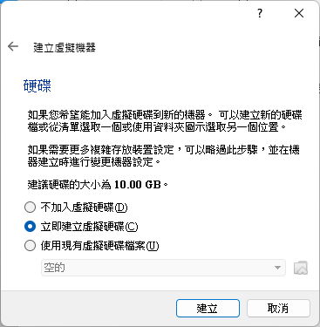
安裝 Ubuntu
立即建立虛擬硬碟，按「建立」

Slide 16
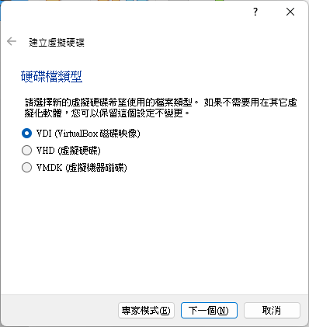
安裝 Ubuntu
按「下一個」

Slide 17
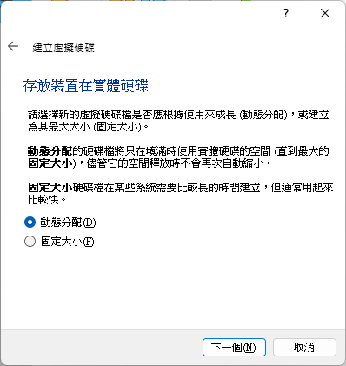
安裝 Ubuntu
按「下一個」

Slide 18
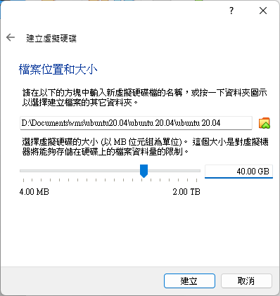
安裝 Ubuntu
配置適當硬碟大小後，按「建立」

Slide 19
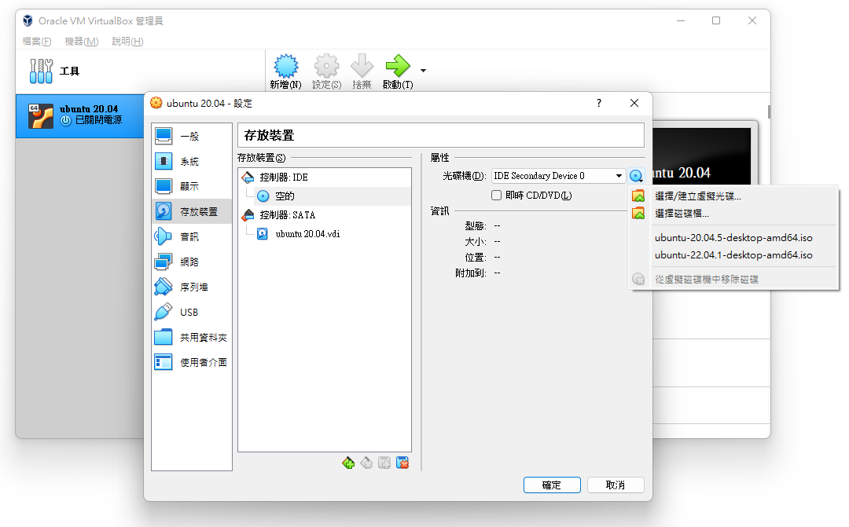
安裝 Ubuntu
點選 設定→儲存裝置→光碟機→選擇/建立虛擬光碟，按下確定
  選擇剛剛下載好的iso檔後開機

Slide 20
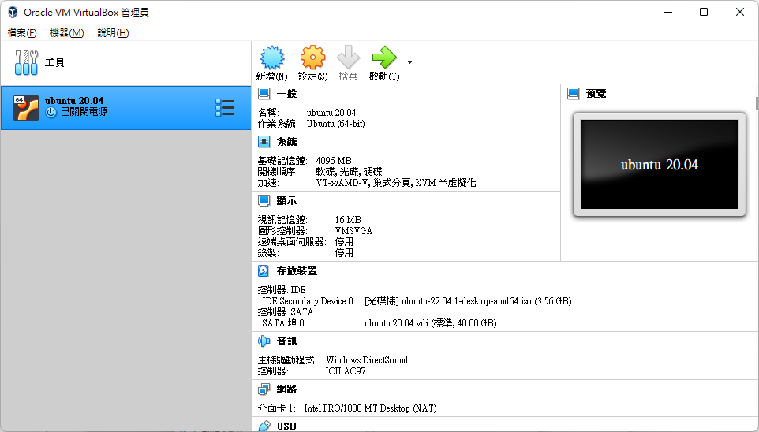
安裝 Ubuntu
按下啟動

Slide 21
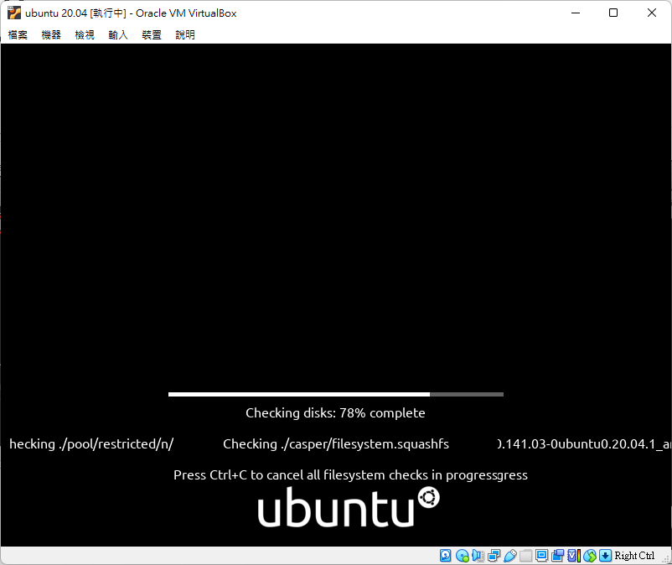
安裝 Ubuntu
直接按下 Enter，會看到右邊畫面，等他跑完

Slide 22
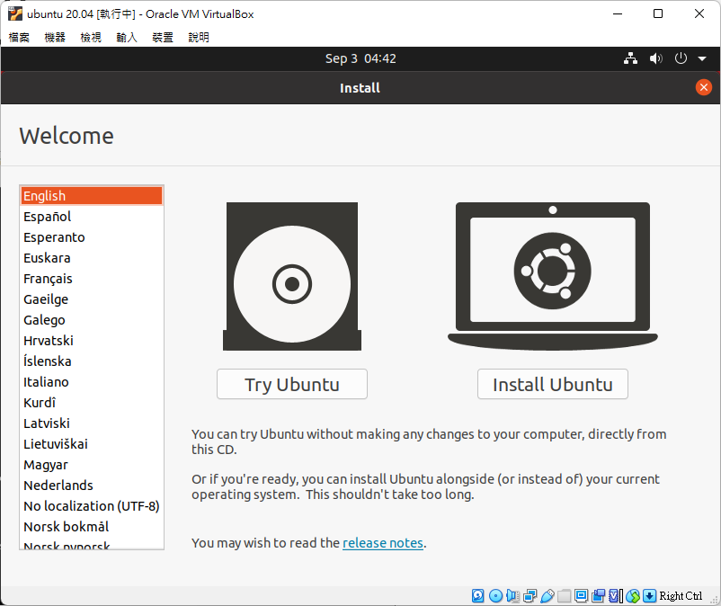
安裝 Ubuntu
Install Ubuntu

Slide 23
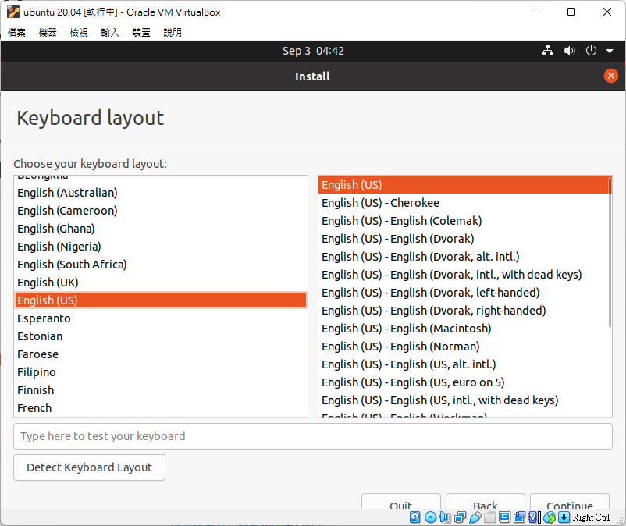
安裝 Ubuntu
Continue

Slide 24
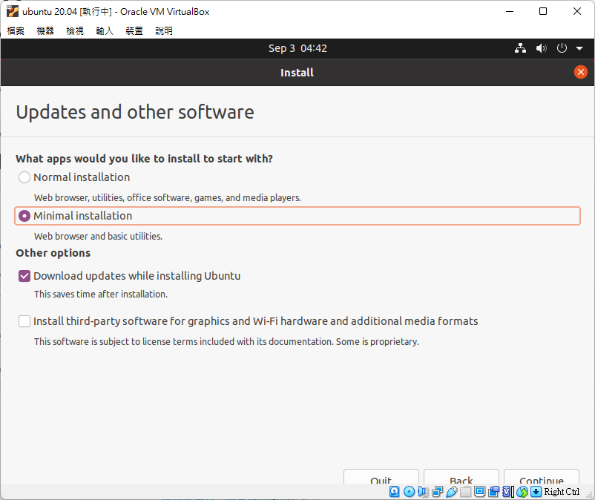
安裝 Ubuntu
Continue (建議可以選Minimal installation)

Slide 25
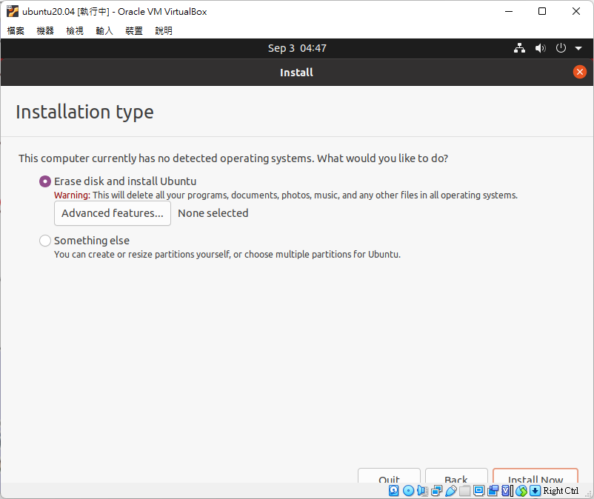
安裝 Ubuntu
Install Now

Slide 26
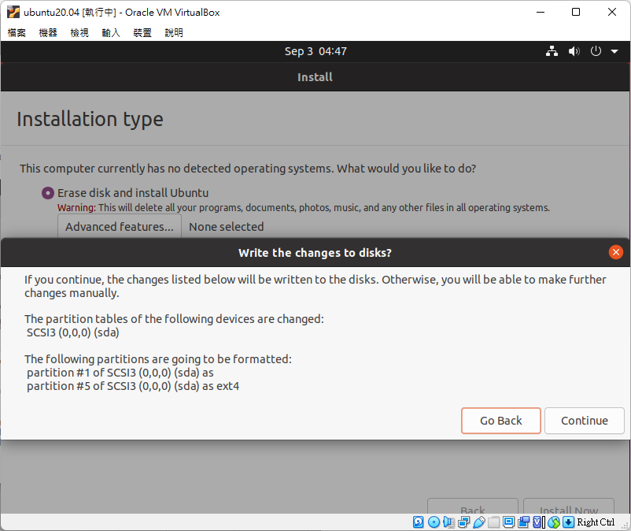
安裝 Ubuntu
Continue

Slide 27
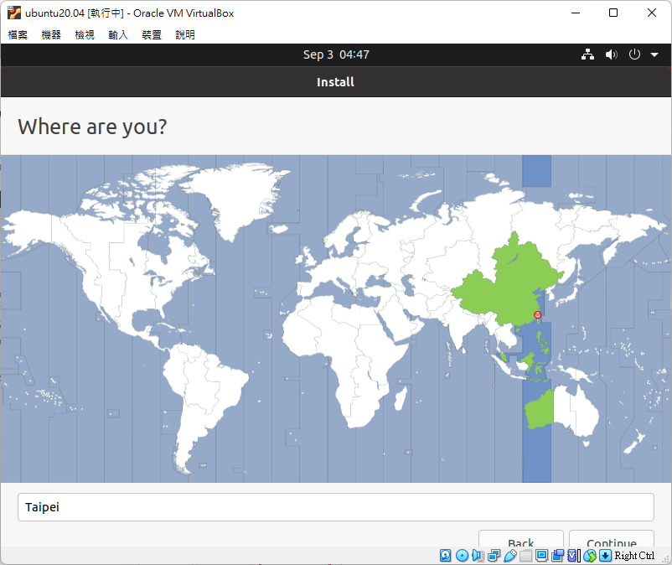
安裝 Ubuntu
Continue

Slide 28
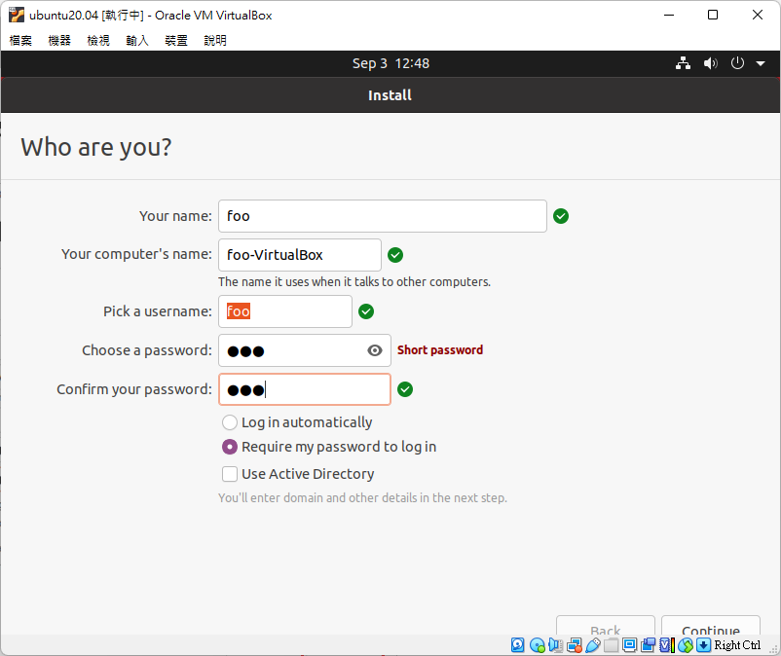
安裝 Ubuntu
設定帳號密碼與虛擬機名稱，按 Continue

Slide 29
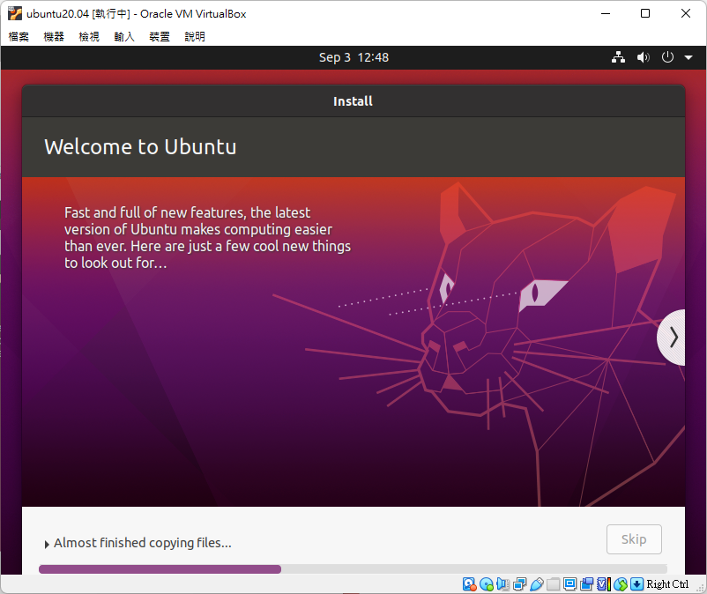
安裝 Ubuntu
等待安裝

Slide 30
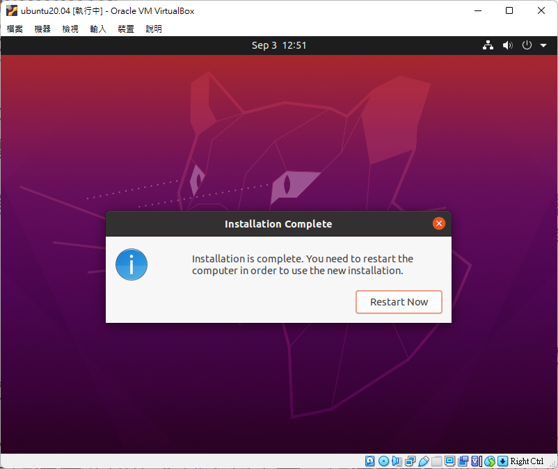
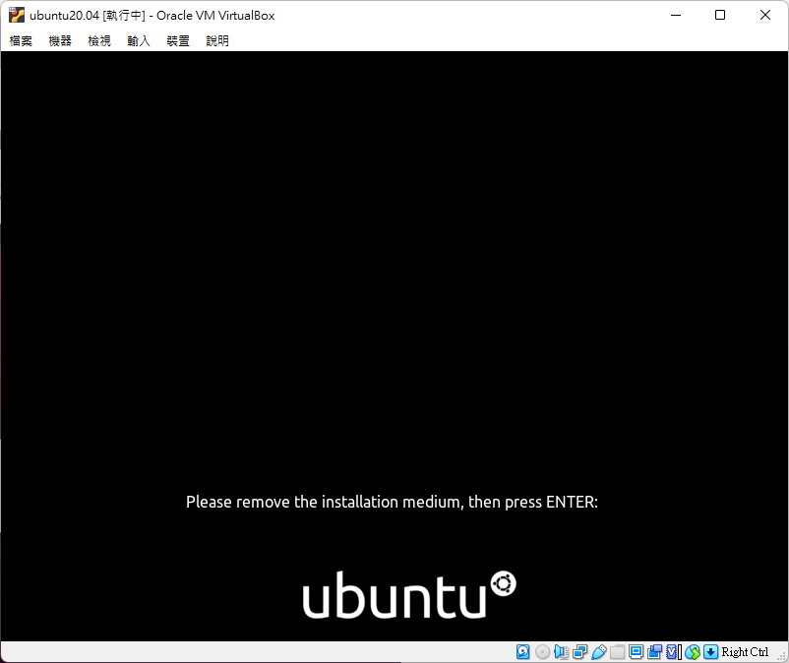
安裝 Ubuntu
按下 Restart Now，重開機後進入系統 (詢問移除直接按下 ENTER 即可)

Slide 31
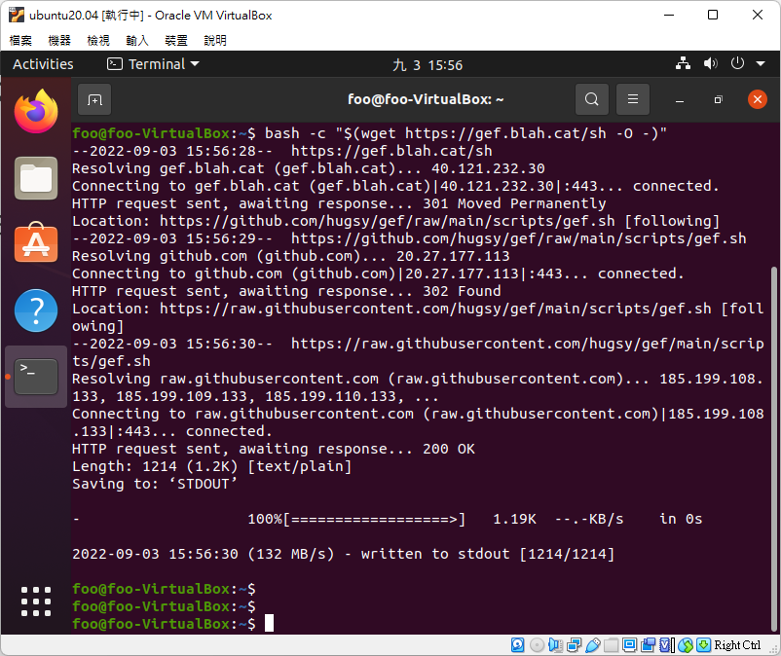
安裝 GEF
接著安裝 GEF，打開終端機並輸入以下指令
  bash -c "$(wget https://gef.blah.cat/sh -O -)"

Slide 32
其他相關套件
Shell：ohmyzsh
Tool： pwntools、ROPgadget
GDB：pwndbg、peda-gdb (deprecated)、voltron 等

